Slide 1
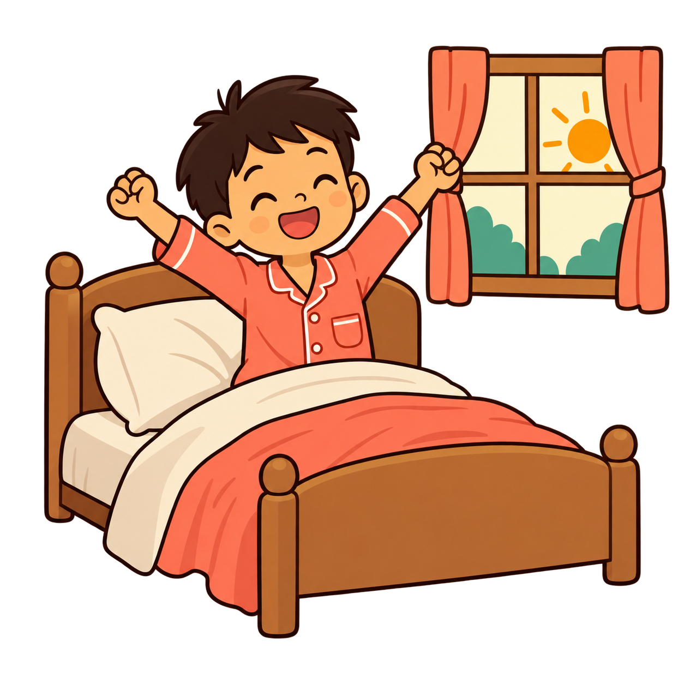
Scratch Jr · Sesi 1
Urutan
Kegiatan
Apa yang kamu lakukan setelah bangun tidur?
SD kelas 1–3 · 45 menit
Creakids
1 / 9
Notes:
Menit 0–5. Sambut siswa dan ajak dua anak bercerita. Tidak ada prasyarat membaca atau coding. Bacakan pertanyaan. Ini latihan berpikir urut sebelum memakai Code.org dan Scratch Jr pada sesi berikutnya; belum membuat game hari ini.
Sumber materi: kurikulum/scratch-jr/kurikulum.json, Pemula sesi 1 (Urutan kegiatan). Ilustrasi kegiatan dibuat dengan built-in imagegen; bukan karya siswa. Lihat presentasi/scratch-jr/sesi-01/ILUSTRASI-AI.md.

Slide 2
Hari ini kita belajar
1
Mengenali tiga kegiatan
2
Menyusun urutan
3
Menceritakan alasannya
Creakids
2 / 9
Notes:
Menit 5–8. Bacakan tujuan sambil memakai gerakan tangan: satu, dua, tiga. Siswa boleh menunjuk atau bercerita lisan. Hasil sesi berupa tiga gambar/kartu yang berurutan dan penjelasan siswa.
Sumber materi: kurikulum/scratch-jr/kurikulum.json, Pemula sesi 1 (Urutan kegiatan). Ilustrasi kegiatan dibuat dengan built-in imagegen; bukan karya siswa. Lihat presentasi/scratch-jr/sesi-01/ILUSTRASI-AI.md.

Slide 3
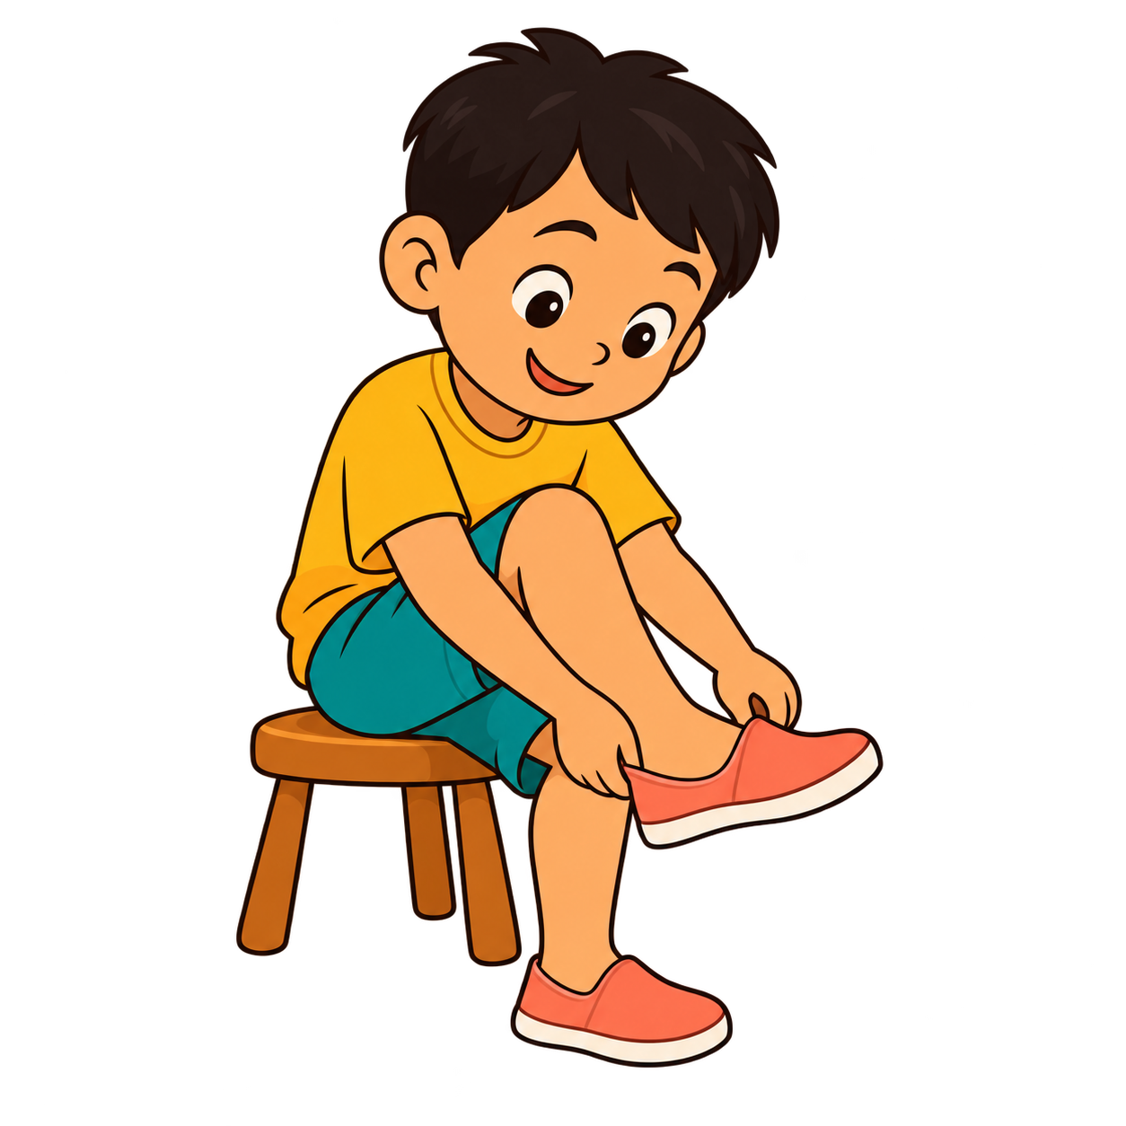

Kenali tiga kegiatan
Lihat gambarnya. Sebutkan kegiatannya.
Bangun tidur
Memakai sepatu
Berangkat sekolah
Creakids
3 / 9
Notes:
Menit 8–13. Tunjuk setiap gambar dan beri waktu siswa menamai tindakan. Contoh menyederhanakan rutinitas menjadi tiga kegiatan terpilih; mandi dan sarapan tidak ditampilkan. Anak tidak harus memiliki rutinitas rumah yang sama.
Sumber materi: kurikulum/scratch-jr/kurikulum.json, Pemula sesi 1 (Urutan kegiatan). Ilustrasi kegiatan dibuat dengan built-in imagegen; bukan karya siswa. Lihat presentasi/scratch-jr/sesi-01/ILUSTRASI-AI.md.

Slide 4
Awal, lalu, terakhir
Untuk cerita berangkat sekolah, kita pilih urutan ini.
1
2
3
→
→
Bangun tidur
Memakai sepatu
Berangkat sekolah
Creakids
4 / 9
Notes:
Menit 13–16. Telusuri kiri ke kanan: bangun tidur, memakai sepatu, berangkat sekolah. Tanya mengapa sepatu dipakai sebelum berangkat. Hubungkan dengan instruksi: urutan langkah membantu sebuah kegiatan mencapai tujuan.
Sumber materi: kurikulum/scratch-jr/kurikulum.json, Pemula sesi 1 (Urutan kegiatan). Ilustrasi kegiatan dibuat dengan built-in imagegen; bukan karya siswa. Lihat presentasi/scratch-jr/sesi-01/ILUSTRASI-AI.md.

Slide 5
Ada yang tertukar
Pilih kartu pertama, kedua, lalu ketiga untuk cerita berangkat sekolah.
Berangkat sekolah
Bangun tidur
Memakai sepatu
Tunjuk kartu pilihanmu dan jelaskan urutannya.
Creakids
5 / 9
Notes:
Menit 16–21. Tampilkan kartu acak. Di web siswa menekan tiga kartu lalu Periksa; di DeckCraft siswa menunjuk atau memindahkan kartu kertas. Jawaban contoh: bangun → sepatu → berangkat. Minta alasan sebelum memberi jawaban. Jika keliru, telusuri satu langkah lalu coba lagi.
Sumber materi: kurikulum/scratch-jr/kurikulum.json, Pemula sesi 1 (Urutan kegiatan). Ilustrasi kegiatan dibuat dengan built-in imagegen; bukan karya siswa. Lihat presentasi/scratch-jr/sesi-01/ILUSTRASI-AI.md.

Slide 6
Buat urutan kegiatanmu
Pilih satu kegiatan sehari-hari. Gambar tiga langkahnya.
1
2
3
Gambar awalnya
Gambar langkah berikutnya
Gambar akhirnya
Pakai kertas dan pensil. Gambar sederhana sudah cukup.
Creakids
6 / 9
Notes:
Menit 21–31. Bagikan kertas dengan tiga kotak kosong dan pensil. Siswa memilih kegiatan yang dikenalnya, misalnya merapikan mainan. Gambar sederhana sudah cukup. Mentor membantu membaca atau memakai perangkat, tetapi tidak menentukan semua urutan.
Sumber materi: kurikulum/scratch-jr/kurikulum.json, Pemula sesi 1 (Urutan kegiatan). Ilustrasi kegiatan dibuat dengan built-in imagegen; bukan karya siswa. Lihat presentasi/scratch-jr/sesi-01/ILUSTRASI-AI.md.

Slide 7
Ceritakan urutanmu
1
Awalnya, aku …
2
Lalu, aku …
3
Terakhir, aku …
Tunjuk gambarmu sambil bercerita.
Creakids
7 / 9
Notes:
Menit 31–38. Siswa menunjuk gambarnya dan melengkapi kalimat dengan kata sendiri. Berpasangan jika kelas besar. Pendengar bertanya tentang satu perpindahan langkah. Nilai penjelasan urutan, bukan kemampuan menggambar atau membaca.
Sumber materi: kurikulum/scratch-jr/kurikulum.json, Pemula sesi 1 (Urutan kegiatan). Ilustrasi kegiatan dibuat dengan built-in imagegen; bukan karya siswa. Lihat presentasi/scratch-jr/sesi-01/ILUSTRASI-AI.md.

Slide 8
Periksa hasilmu
Ada tiga langkah yang terlihat
Urutannya bisa diikuti
Aku bisa menjelaskan alasannya
Creakids
8 / 9
Notes:
Menit 38–43. Siswa menunjuk bukti setiap kriteria. Mentor mencatat Perlu Bantuan, Mulai Mandiri atau Mandiri pada susunan dan penjelasan. Revisi satu langkah jika perlu. Simpan tiga gambar sebagai bukti kelas; jangan mengunggah identitas siswa.
Sumber materi: kurikulum/scratch-jr/kurikulum.json, Pemula sesi 1 (Urutan kegiatan). Ilustrasi kegiatan dibuat dengan built-in imagegen; bukan karya siswa. Lihat presentasi/scratch-jr/sesi-01/ILUSTRASI-AI.md.

Slide 9
Coba bayangkan
Jika langkahnya ditukar…
Apa yang berubah dalam ceritamu?
Awal → Lalu → Akhir
Creakids
9 / 9
Notes:
Menit 43–45. Tukar dua kartu dan minta prediksi. Tutup dengan satu alasan siswa mengapa urutan penting. Sesi berikutnya beralih ke instruksi visual pilihan mentor di Code.org. Sesi ini tetap latihan urutan, bukan tutorial tombol Scratch Jr.
Sumber materi: kurikulum/scratch-jr/kurikulum.json, Pemula sesi 1 (Urutan kegiatan). Ilustrasi kegiatan dibuat dengan built-in imagegen; bukan karya siswa. Lihat presentasi/scratch-jr/sesi-01/ILUSTRASI-AI.md.

